Slide 1




Môn Tiếng Việt 2
Tiết 2
Giáo viên: Trần Thị Thuỷ

Slide 2
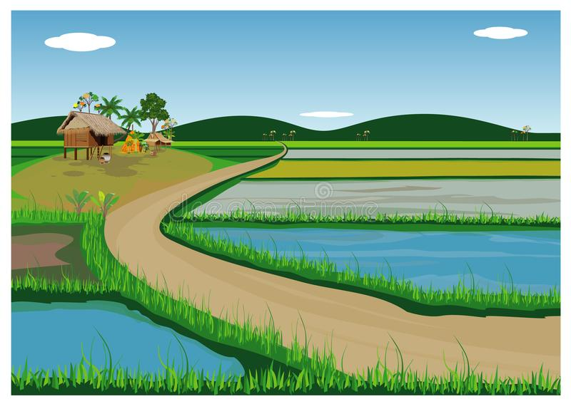
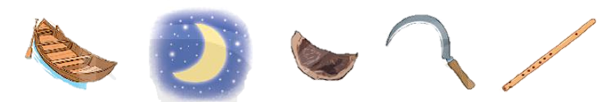
1. Kể tên những sự vật giống cánh diều được nhắc tới trong bài thơ.
chiếc
thuyền
trăng
vàng
hạt
cau
lưỡi
liềm
Trở lại

Slide 3
2. Hai câu thơ “Sao trời trôi qua/ Diều thành trăng vàng” tả cánh diều vào lúc nào?
a. Vào buổi sáng
b. Vào buổi chiều
c. Vào ban đêm
Trở lại

Slide 4
3. Khổ thơ cuối bài muốn nói điều gì?
a. Cánh diều làm thôn quê đông vui hơn.
b. Cánh diều làm thôn quê giàu có hơn.
c. Cánh diều làm cảnh thôn quê tươi đẹp hơn.
Trở lại

Slide 5

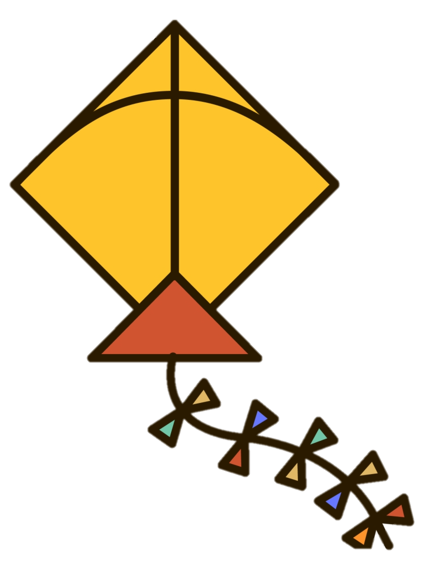
4. Em thích khổ thơ nào nhất? Vì sao?
Nội dung khổ thơ thế nào
Có hình ảnh nào đẹp?
Có từ ngữ nào hay?
Em cảm thấy thế nào khi đọc khổ thơ đó?
Trở lại

Slide 6
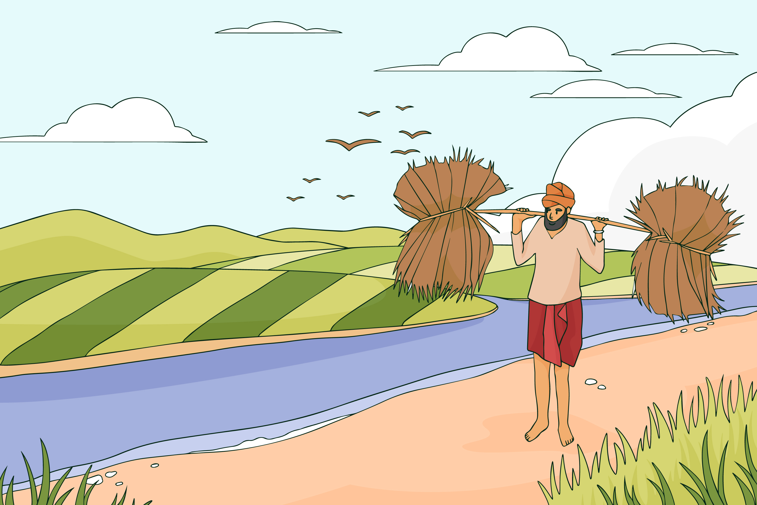



1. Từ ngữ nào được dùng để nói về âm thanh sáo diều?
no gió
trong ngần
uốn cong
2. Dựa theo khổ thơ thứ tư, nói một câu tả cánh diều.
Cánh diều giống sự vật nào? Ở đâu? Khi nào?
Cánh diều có điểm gì giống sự vật đó?
VD: Cánh diều cong cong như chiếc lưỡi liềm.

